Slide 1

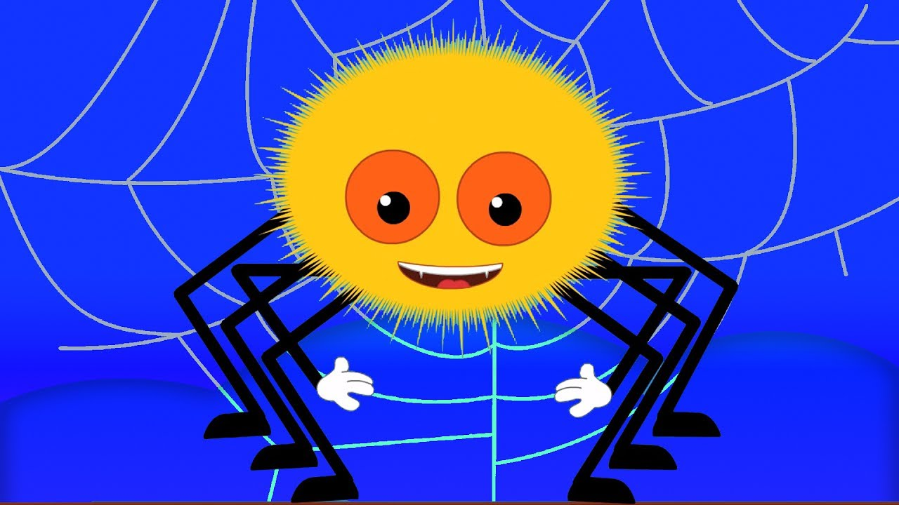





ỦY BAN NHÂN DÂN HUYỆN THANH TRÌ
TRƯỜNG MẦM NON A XÃ THANH LIỆT
HOẠT ĐỘNG LÀM QUEN VĂN HỌC
KHÁM PHÁ NỘI DUNG TRUYỆN “CHÚ NHỆN CHĂM CHỈ”
Cô giáo: Nguyễn Thúy Hằng
Giáo viên lớp mẫu giáo nhỡ B1

Slide 2


Slide 3
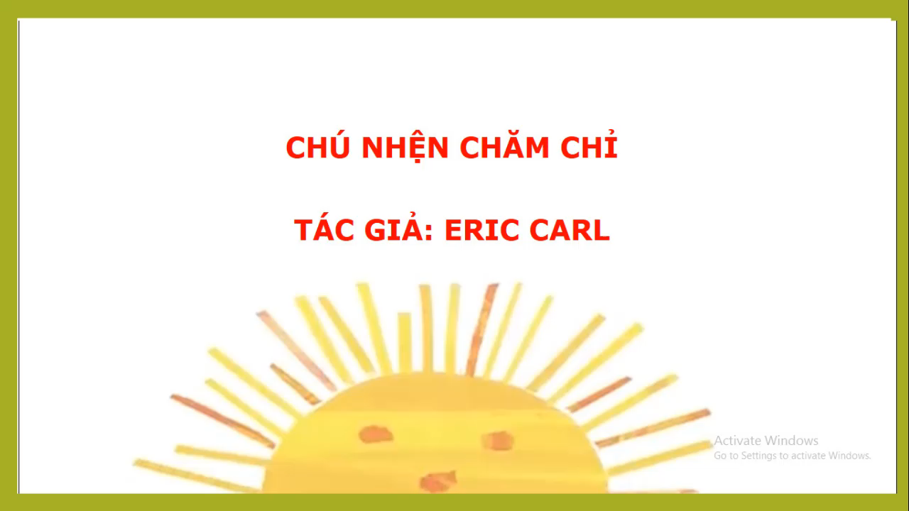

Slide 4


TRÒ CHƠI: AI TINH NHẤT

Slide 5
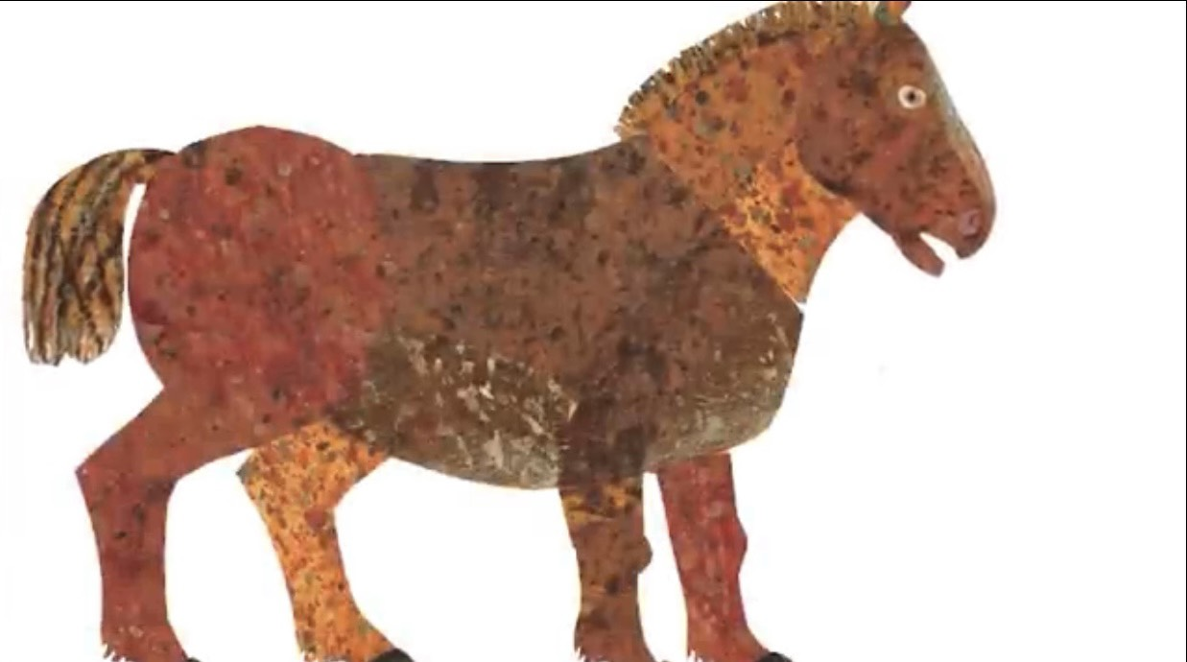
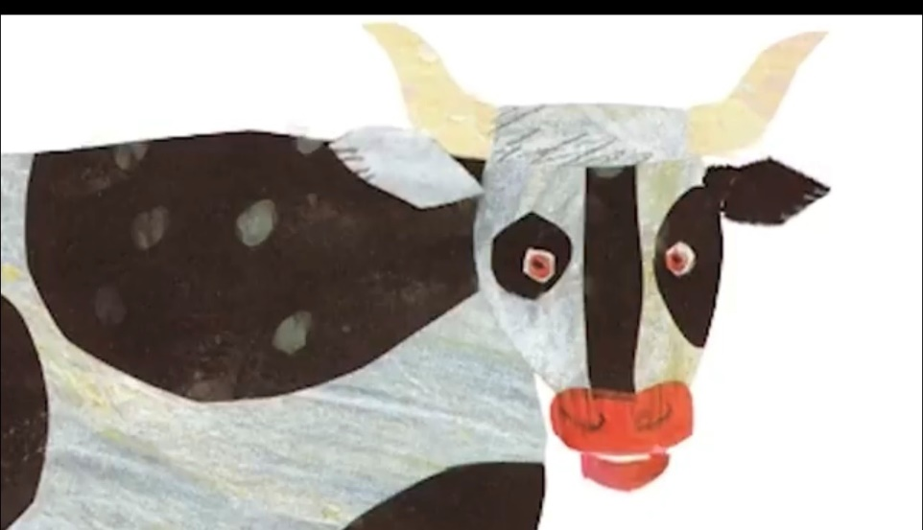
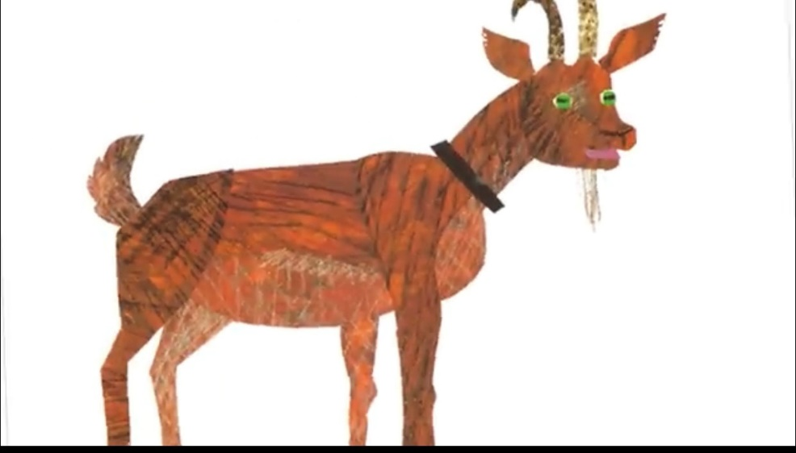
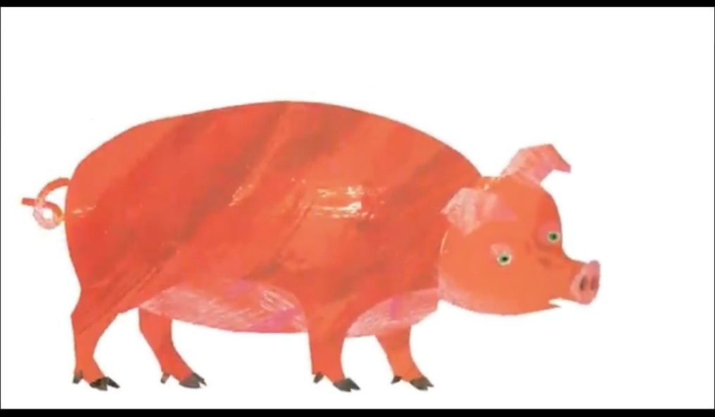
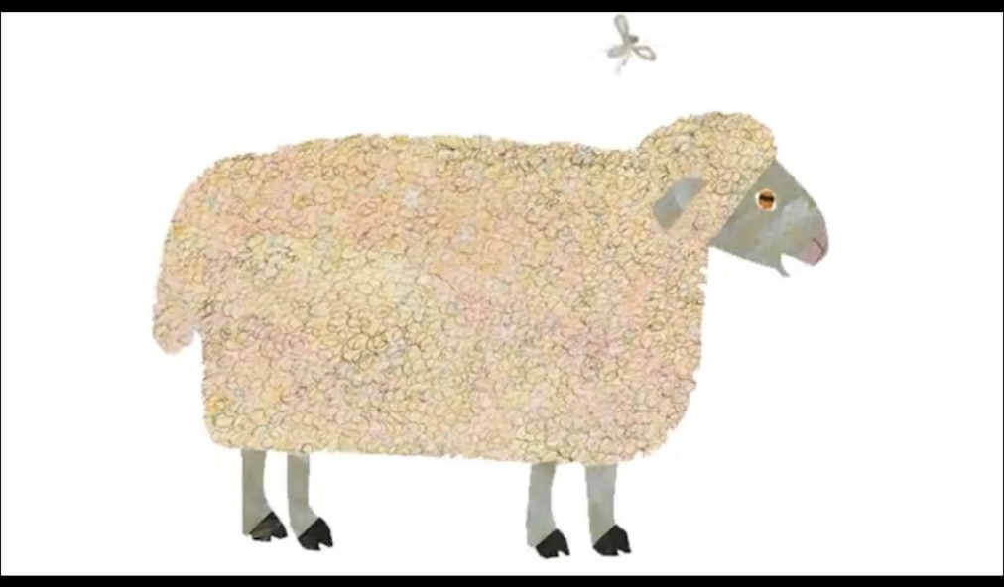
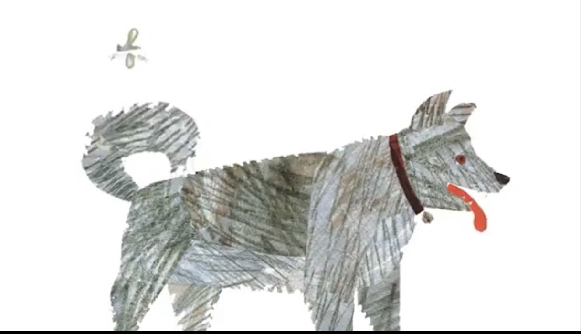
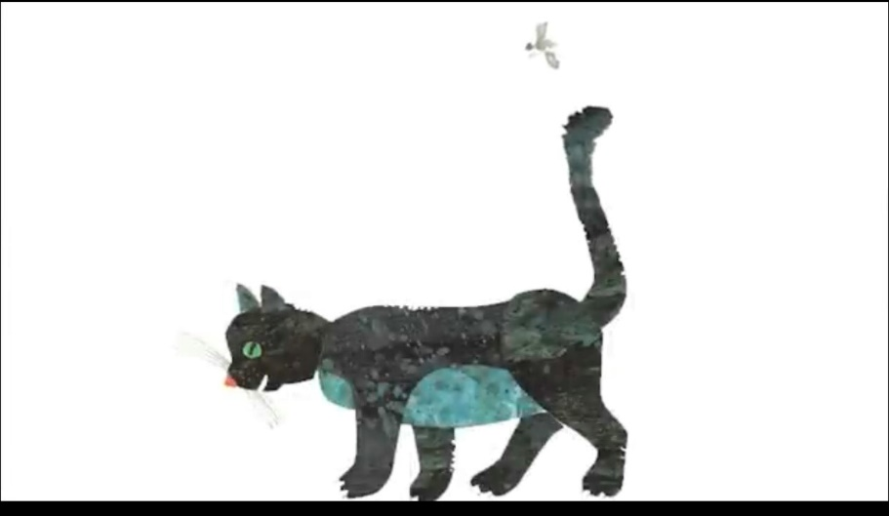
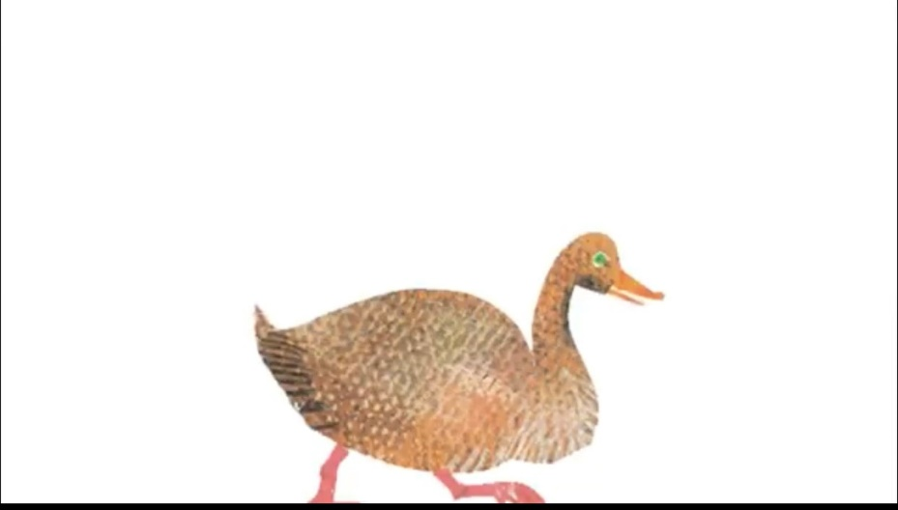
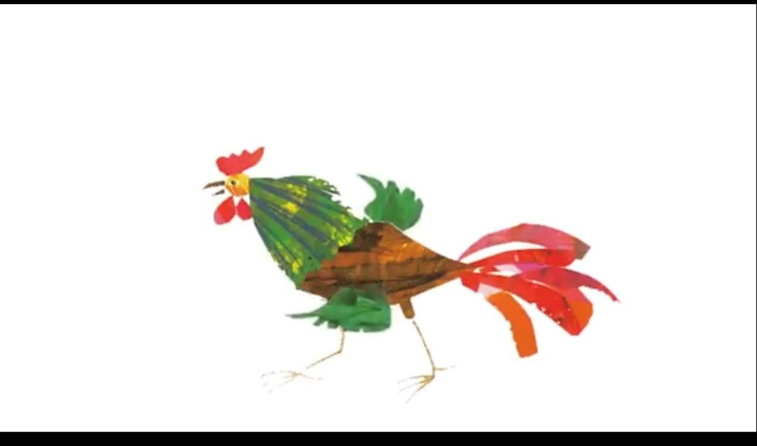
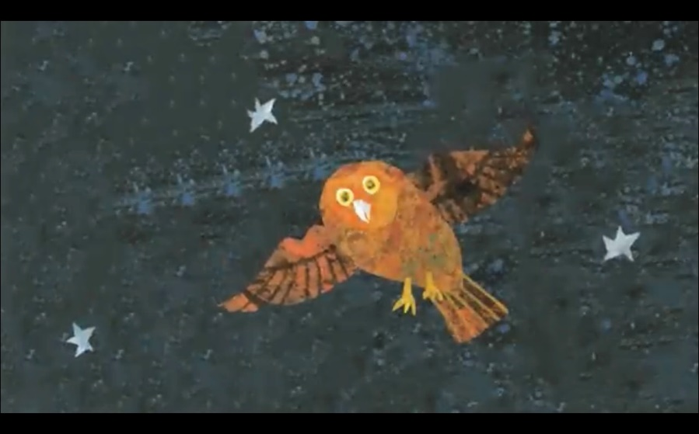
CÁC NHÂN VẬT XUẤT HIỆN TRONG CÂU CHUYỆN “CHÚ NHỆN CHĂM CHỈ”

Slide 6
KHÁM PHÁ NỘI DUNG CÂU CHUYỆN
“CHÚ NHỆN CHĂM CHỈ”

Slide 7
TRÒ CHƠI: XẾP TRANH

Slide 8

Vận động “Nhện giăng tơ”

Slide 9
TRÒ CHƠI: AI TINH MẮT

Slide 10


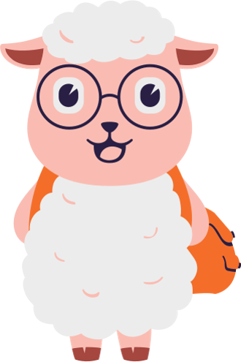
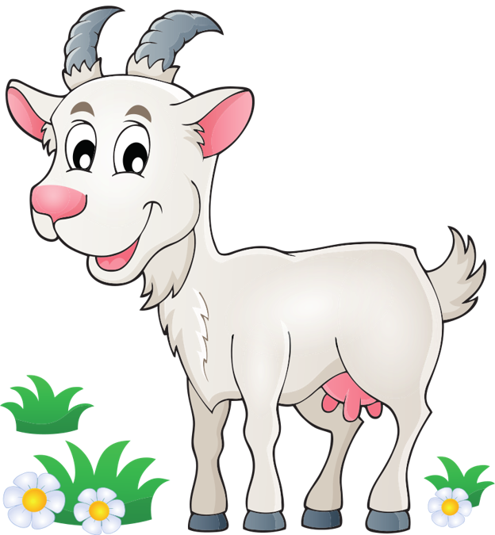
Các con vừa nghe câu chuyện gì? Và của tác giả nào?
1. Chú nhện chăm chỉ của tác giả Eric Carl
2. Chú nhện ham chơi của tác giả Alex
3. Những con vật đáng yêu của tác giả Tom

Slide 11

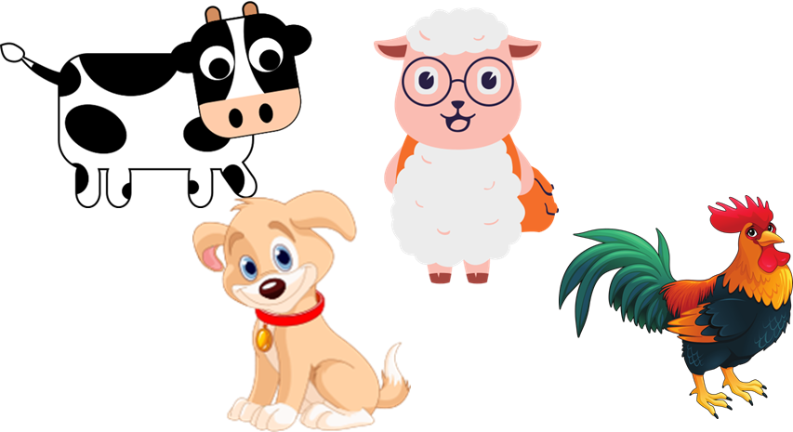
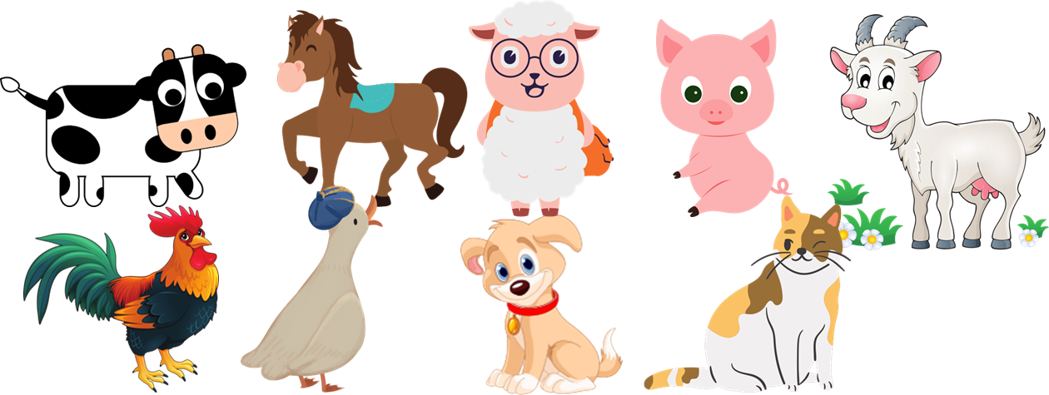
Bạn nhện đang xây tổ thì những bạn nào rủ nhện đi chơi?
1.
2.
3.

Slide 12
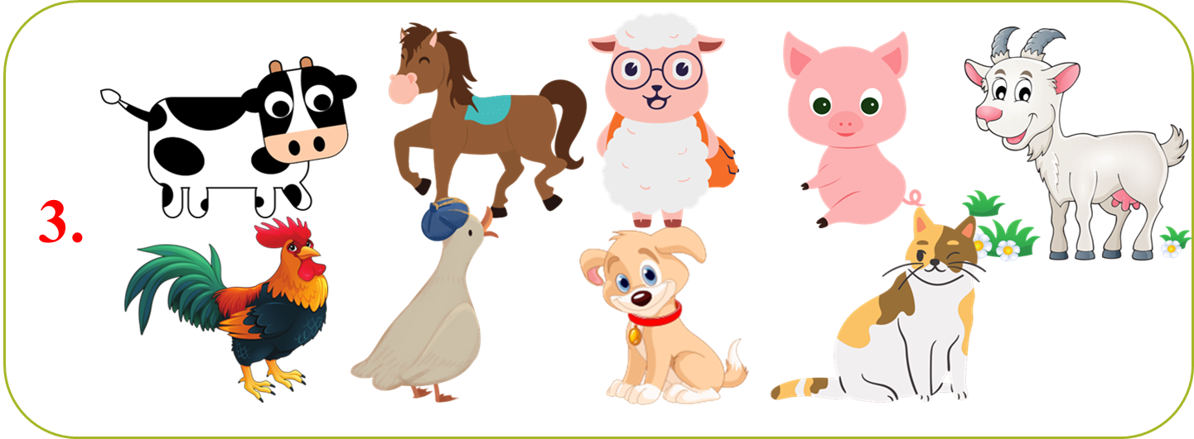

Bạn nhện đang xây tổ thì những bạn nào rủ nhện đi chơi?

Slide 13
Bạn nhện có đồng ý đi chơi với các bạn không?
1. Đồng ý đi chơi
2. Không đồng ý đi chơi

Slide 14
Bạn nhện là người bạn như thế nào?
1. Chăm chỉ
2. Lười biếng
3. Hậu đậu

Slide 15


Slide 16


